Slide 1
Конспект открытого занятия в старшей группе: «Интегрированное занятие по математике и развитию речи». Тема: «Мальвина в гостях у ребят»

Slide 2
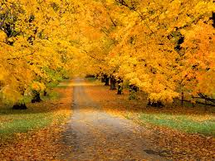
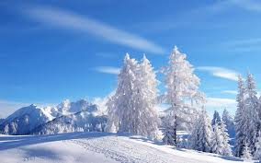
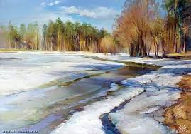

Slide 3
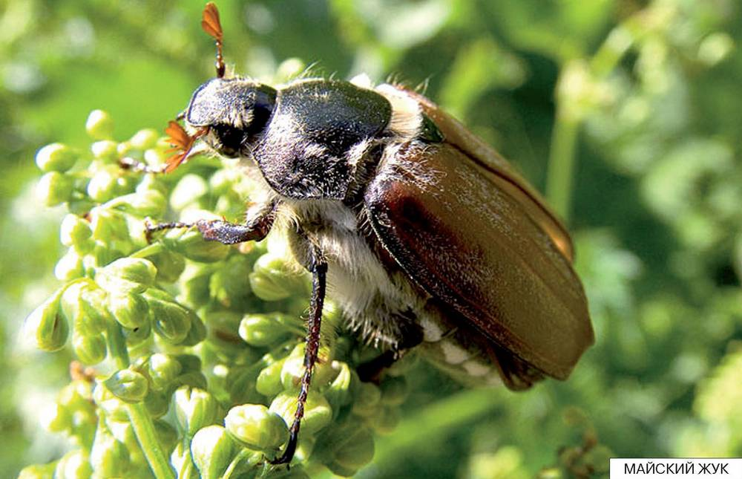

Slide 4
Текст песни: Жу- жу- жу- жу- жу- жу - поет веселый жук Он с песенкой простой, идет к себе домой Жу – жу - жу- жу - идет к себе домой А дома детки ждут, туда сюда снуют Вдруг слышат тук да тук, стучится папа жук Тук-тук-тук-тук- стучится папа жук Принес он мармелад, конфеты, шоколад, Ля –ля- ля, ля-ля-ля – танцует вся семья Ля-ля-ля-ля – танцует вся семья Жу-Жу!

Slide 5
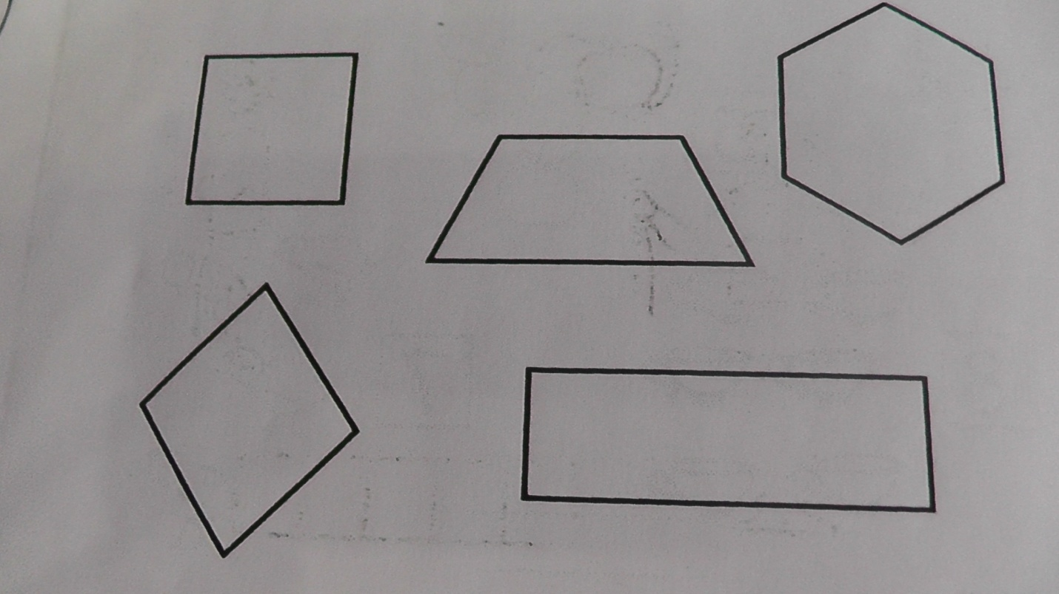
Игра: Какая геометрическая фигура лишняя?

Slide 6
Игра «Загадки - отгадки». Разноцветные бывают, Ползают да и летают, Есть с рогами и двумя, И жужжат они всегда!

Slide 7
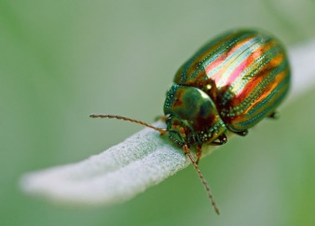

Slide 8
Над цветком порхает, пляшет, Веером узорным машет.

Slide 9
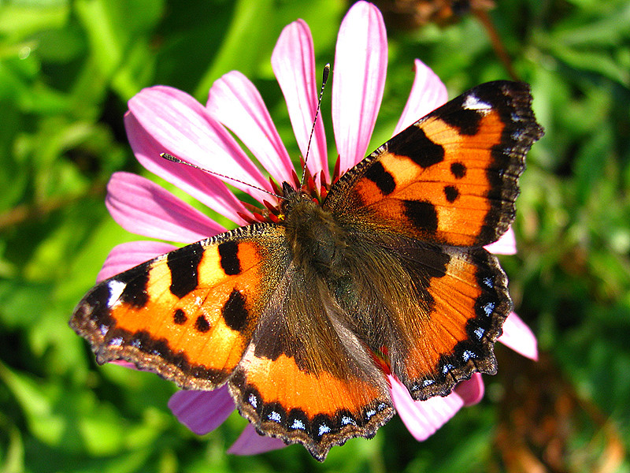

Slide 10
Где немытая посуда, там усач живет не худо. И в кастрюли, и в стакан, влезет рыжий...

Slide 11
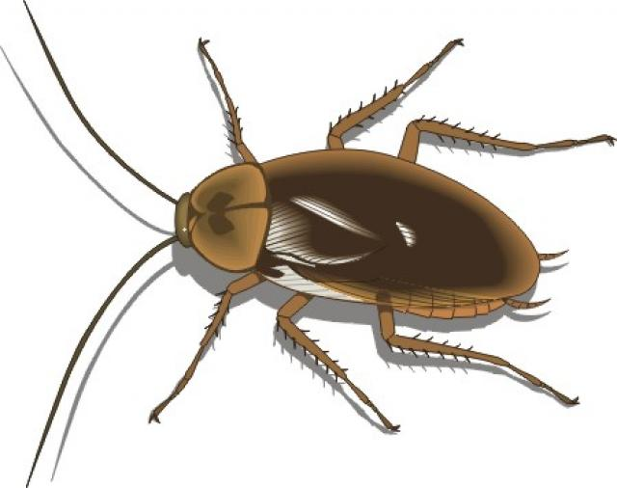

Slide 12
На вид, конечно, мелковаты, но всё, что можно, тащат в дом. Неугомонные ребята -вся жизнь их связана с трудом.

Slide 13
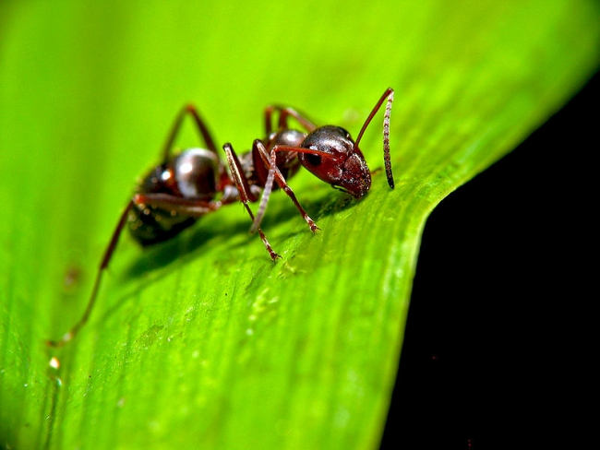

Slide 14
Он сети, как рыбак, готовит, А рыбы никогда не ловит.

Slide 15
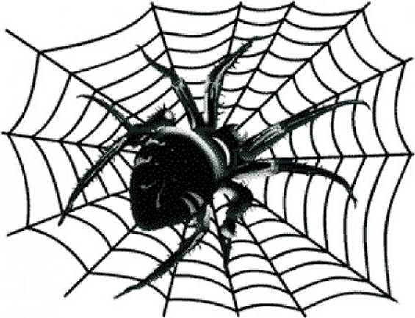

Slide 16
Кто над нами вверх ногами Ходит - не страшится, Упасть не боится, целый день летает, Всем надоедает

Slide 17
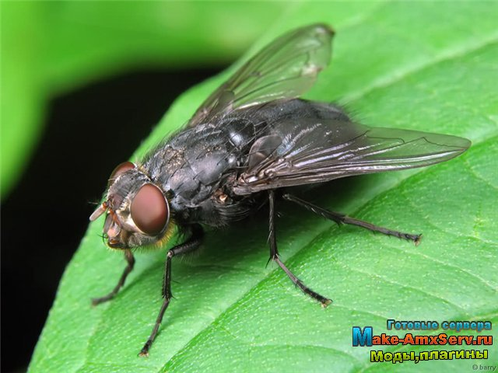

Slide 18
Не зверь, не птица — Нос, как спица. Летит — пищит, сядет — молчит. Кто его убьёт, тот кровь свою прольёт.

Slide 19
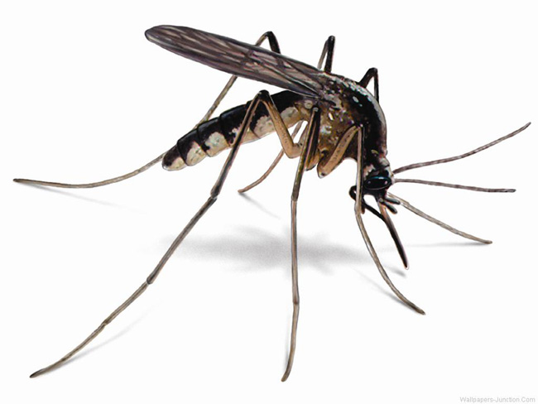

Slide 20
Целый день в цветках жужжит, с медом в улей свой спешит. Много меда запасла, себе на зиму...

Slide 21
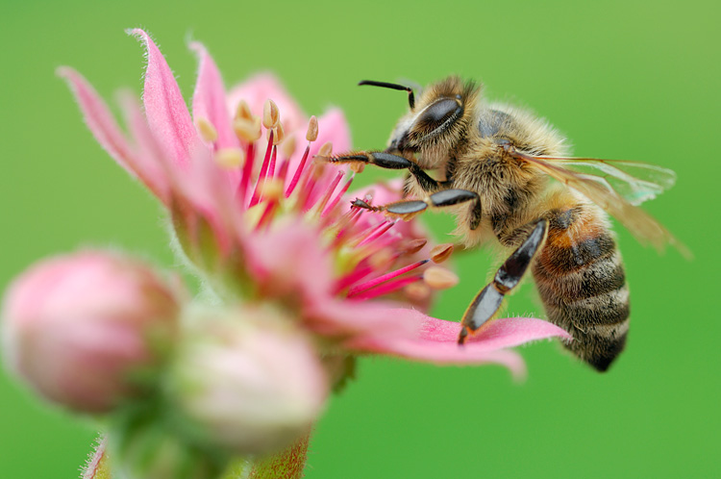

Slide 22
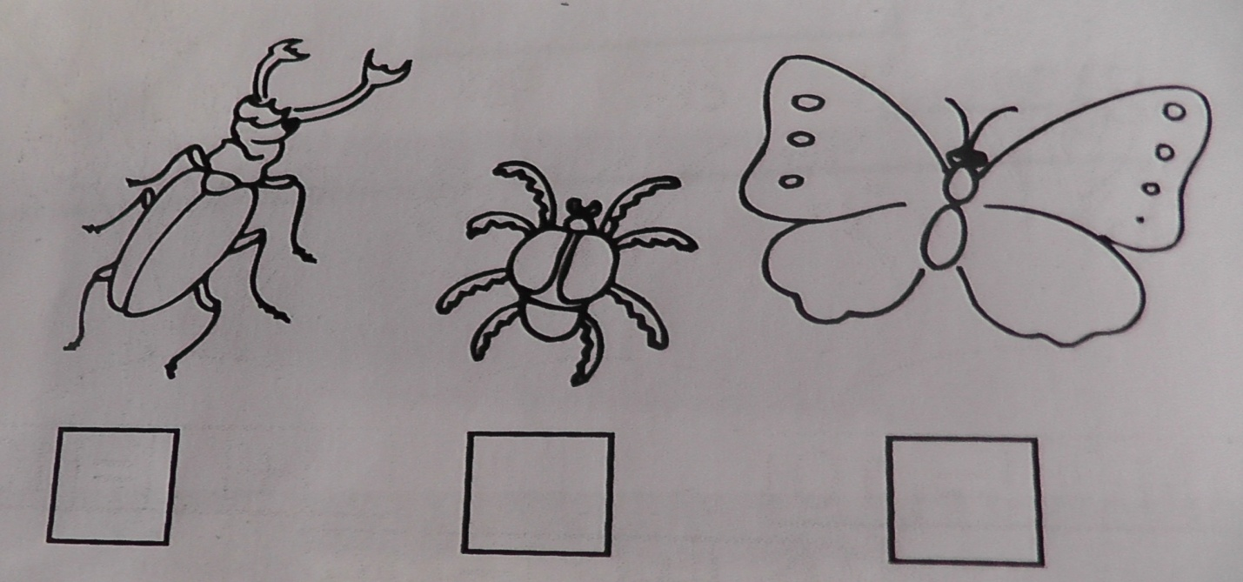
Сосчитай и напиши сколько лап у жука? У паука? И сколько крыльев а бабочки?

Slide 23
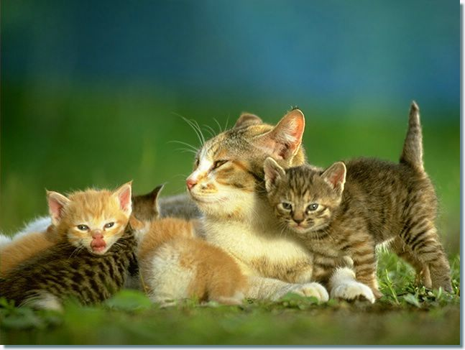
Игра «Назови детенышей».

Slide 24
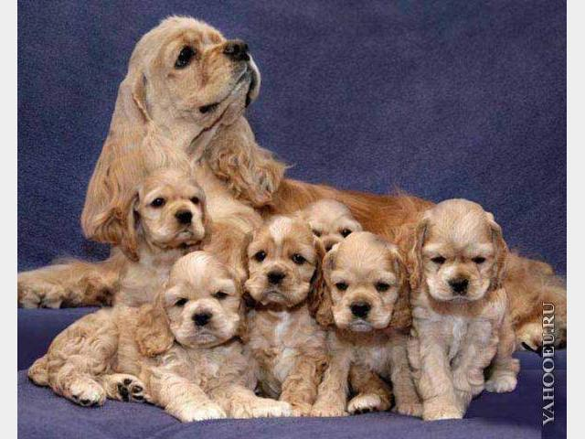

Slide 25
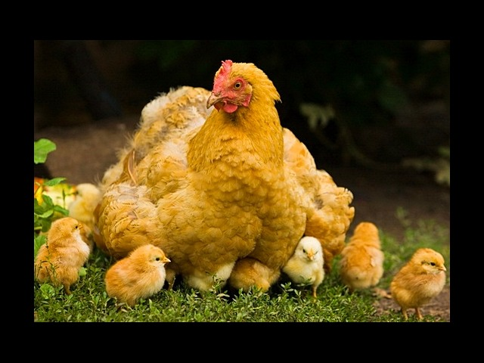

Slide 26
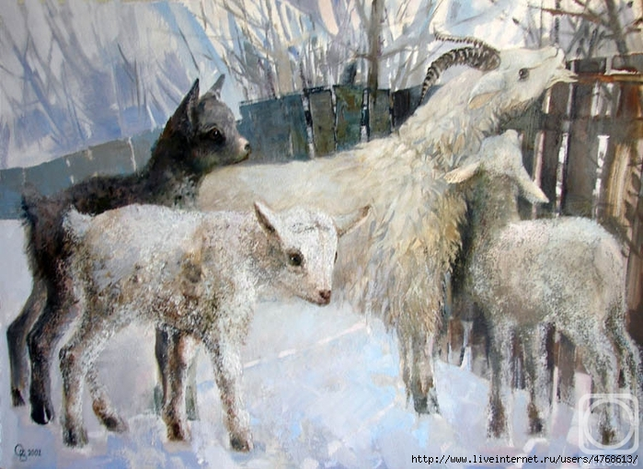

Slide 27
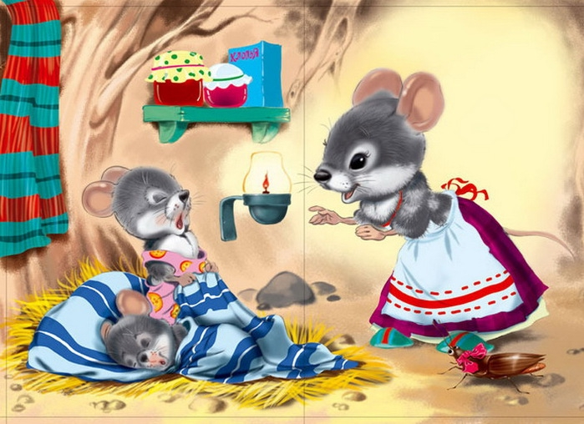

Slide 28
Спасибо за внимание!

